Slide 1

TẬP ĐỌC 5

Slide 2
KHỞI ĐỘNG
Qua lời tâm tình của anh chiến sĩ, em có cảm nghĩ gì về Bầm và người chiến sĩ?

Slide 3
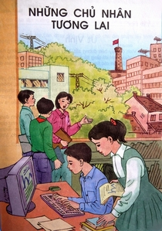
Notes:
GV giới thiệu chủ điểm

Slide 4
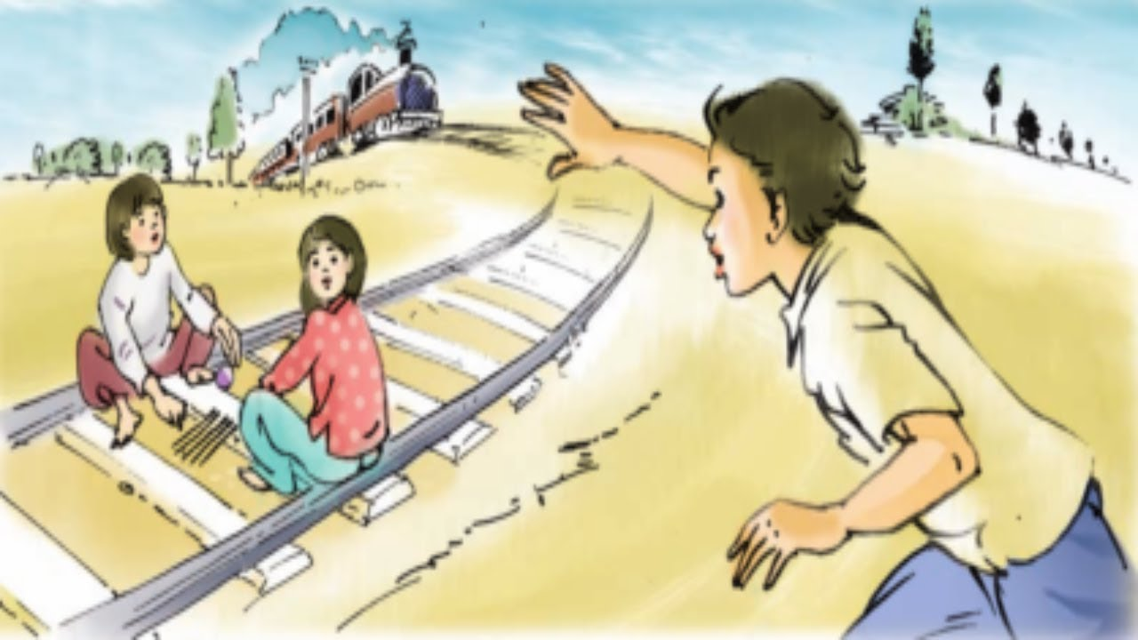
ÚT VỊNH
Theo Tô Phương

Slide 5
MỤC TIÊU
Đọc đúng các tiếng, từ khó hoặc dễ lẫn
Đọc trôi chảy toàn bài, ngắt nghỉ đúng; đọc diễn cảm và nhấn giọng ở những từ gợi tả
Hiểu các từ khó và nội dung bài tập đọc.

Slide 6
ĐOẠN 1
Nhà Út Vịnh … ném đá lên tàu.
.
ĐOẠN 2
Tiếp theo đến….. như vậy nữa
ĐOẠN 3
Tiếp theo đến….. tàu hỏa đến!
ĐOẠN 4
Tiếp theo đến….. không nói nên lời

Slide 7
TÌM HIỂU NỘI DUNG BÀI
Đoạn đường sắt gần nhà Út Vịnh mấy năm nay thường có những sự cố gì?
1
Út Vịnh đã làm gì để thực hiện nhiệm vụ giữ gìn an toàn đường sắt?
2
Út Vịnh đã hành động như thế nào để cứu hai em nhỏ đang chơi?
3
4
Em học tập được ở Út Vịnh điều gì
Nêu nội dung bài.
5
Notes:
Câu 1: Giải nghĩa từ “chềnh ềnh”: Gợi tả vẻ nằm, đứng, ngồi lù lù giữa đường, trước mặt mọi người
“thanh ray”: SGK
Hỏi thêm: Trường của Út Vịnh đã phát động phong trào gì? ND ntn?
Câu 2:
Chốt ý 2 (ấn sao)
Câu 3: Chốt ý 3 (ấn sao)

Slide 8
Nêu cách đọc toàn bài?
Đọc toàn bài với giọng kể chậm rãi, thong thả. Đoạn cuối đọc với giọng hồi hộp, nhanh, dồn dập.
Nhấn giọng ở những từ ngữ miêu tả sự nguy hiểm

Slide 9
Luyện đọc diễn cảm:
Thấy lạ, Vịnh nhìn ra đường tàu. Thì ra hai cô bé Hoa và Lan đang ngồi chơi chuyền thẻ trên đó.
Vịnh lao ra như tên bắn, la lớn:
- Hoa, Lan tàu hỏa đến!
Nghe thấy tiếng la, bé Hoa giật mình, ngã lăn khỏi đường tàu, còn bé Lan đứng ngây người, khóc thét.
Đoàn tàu vừa réo còi vừa ầm ầm lao tới. Không chút do dự, Vịnh nhào tới ôm Lan lăn xuống mép ruộng, cứu sống cô bé trước cái chết trong gang tấc.

Slide 10
Luyện đọc diễn cảm:
Thấy lạ, Vịnh nhìn ra đường tàu. Thì ra hai cô bé Hoa và Lan đang ngồi chơi chuyền thẻ trên đó. Vịnh lao ra như tên bắn, la lớn:
- Hoa, Lan tàu hỏa đến!
Nghe thấy tiếng la, bé Hoa giật mình, ngã lăn khỏi đường tàu, còn bé Lan đứng ngây người, khóc thét.
Đoàn tàu vừa réo còi vừa ầm ầm lao tới. Không chút do dự, Vịnh nhào tới ôm Lan lăn xuống mép ruộng, cứu sống cô bé trước cái chết trong gang tấc.

Slide 11

THI ĐỌC DIỄN CẢM

Slide 12

KÍNH CHÀO QUÝ THẦY CÔ VÀ
CHÚC QUÝ THẦY CÔ SỨC KHỎE
Chúc các em học tốt !

Slide 13
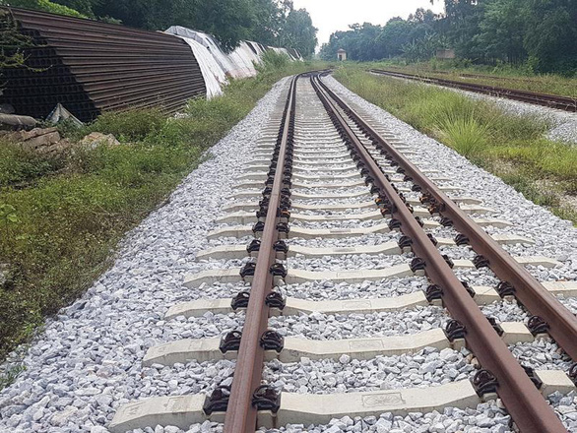
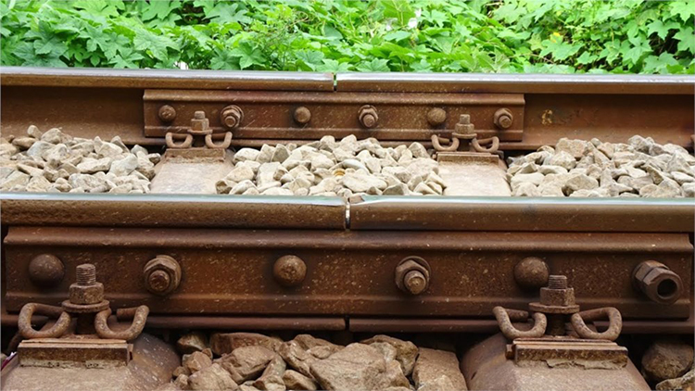
Thanh ray
Notes:
Xe goòng lại loại xe vận chuyển, xe chở hàng
Chốt ý 1: ấn sao

Slide 14
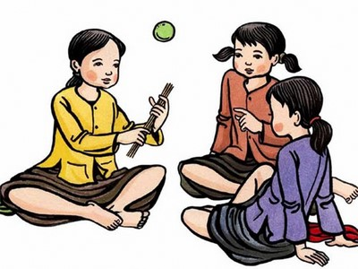
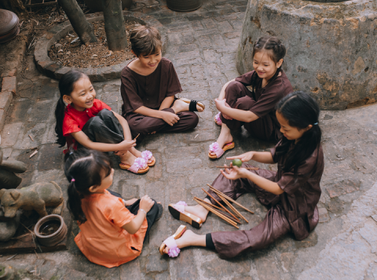
Chơi truyền thẻ
Một trò chơi dân gian vừa đếm que vừa tung bóng – bộ que chuyền có 10 que
Notes:
Quay về Slide câu hỏi (ấn mũi tên)

Slide 15

Nội dung ý 1:
Đoạn đường sắt gần nhà Vịnh mấy năm nay thường xảy ra sự cố.
Notes:
Quay về Slide câu hỏi (ấn mũi tên)

Slide 16
Nội dung ý 2:
Những việc làm của út Vịnh để bảo vệ an toàn đường sắt.
Notes:
Hỏi thêm: Khi nghe tiếng còi tài giục giã, Út Vịnh thấy điều gì ngoài đường sắt?
Giải nghĩa từ “chuyề thẻ” (ấn sao)

Slide 17
Nội dung ý 3:
Hành động dũng cảm của Út Vịnh
Notes:
Quay về Slide câu hỏi (ấn mũi tên)

Slide 18

Liên hệ
Em học tập được ở Út Vịnh điều gì?
Em học tập được ở Út Vịnh ý thức trách nhiệm, tôn trọng luật an toàn giao thông, tinh thần dũng cảm cứu các em nhỏ.
Út Vịnh còn nhỏ nhưng đã có ý thức của một chủ nhân tương lai, thực hiện tốt nhiệm vụ giữ gìn an toàn đường sắt ở địa phương, dũng cảm, nhanh trí cứu sống em nhỏ.
Notes:
Quay lại Slide câu hỏi (ấn mũi tên)

Slide 19

Nội dung:
* Ca ngợi tấm gương giữ gìn an toàn giao thông đường sắt và hành động dũng cảm cứu em nhỏ của Út Vịnh.

